Slide 1
Творческий отчет по проекту
«Историческая река времени.
г.Иркутск»
Банк практического материала подготовила воспитатель 1 кв.к.: Поломошнова Людмила Александровна

Slide 2
ФГОС ДО \ р.2.\п.2.6.
Интегративный подход к реализации образовательных областей программы:
«Познавательное развитие»
«Речевое развитие»
Социально – коммуникативное развитие»
«Художественно эстетическое развитие»
«Физическое развитие»

Slide 3
Программные задачи проекта
Расширять представления детей об родном городе Иркутске.
Способствовать развитию мышления в процессе сравнения города в прошлом и настоящем.
Развивать интерес и уважение к истории города, любовь к малой родине.
Формировать навыки безопасного поведения на дороге.
Развивать умение выполнять индивидуальные и коллективные поручения.

Slide 4
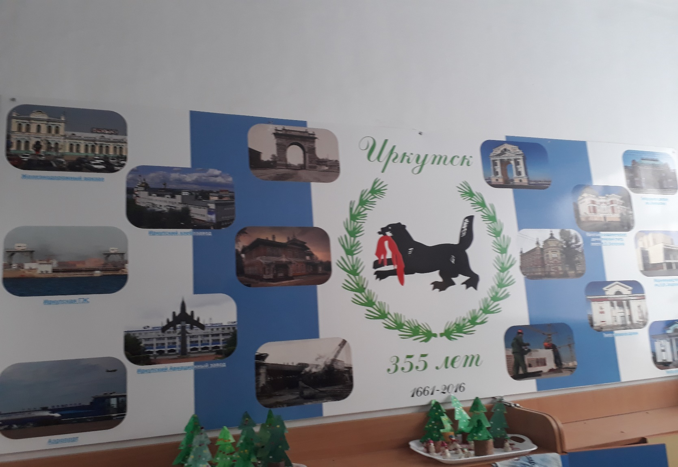
Оформление Информационных центров для детей и взрослых
Выставочные стенды

Slide 5
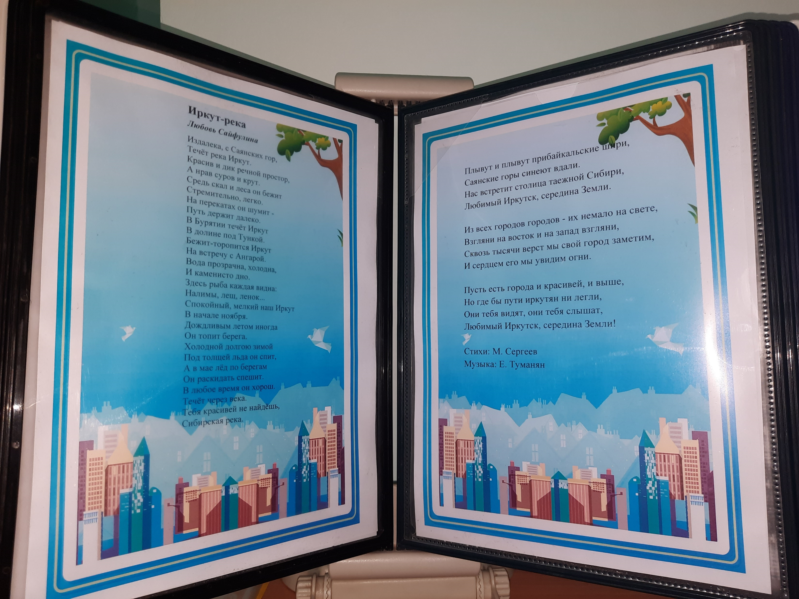
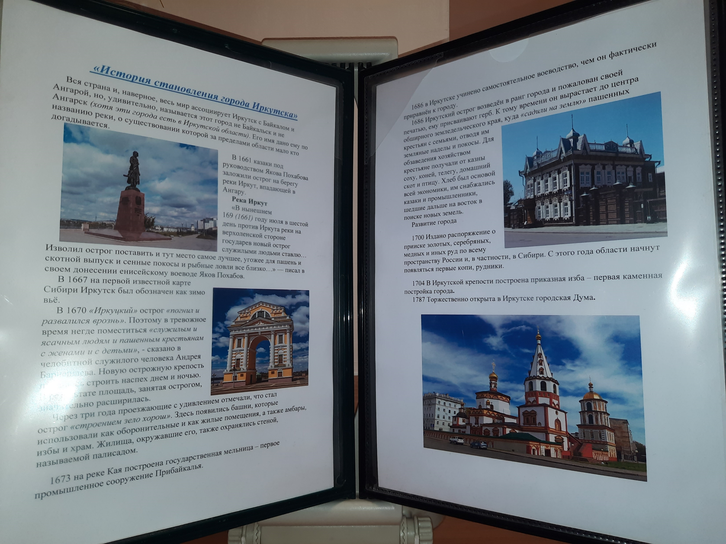
Тематические папки – передвижки

Slide 6
Объёмные тематические буклеты

Slide 7
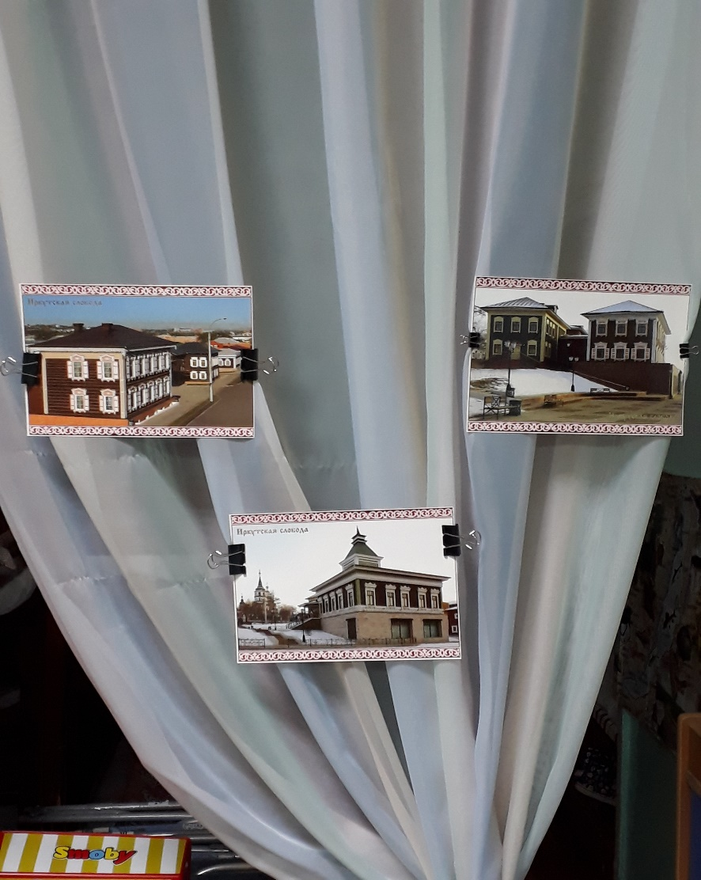
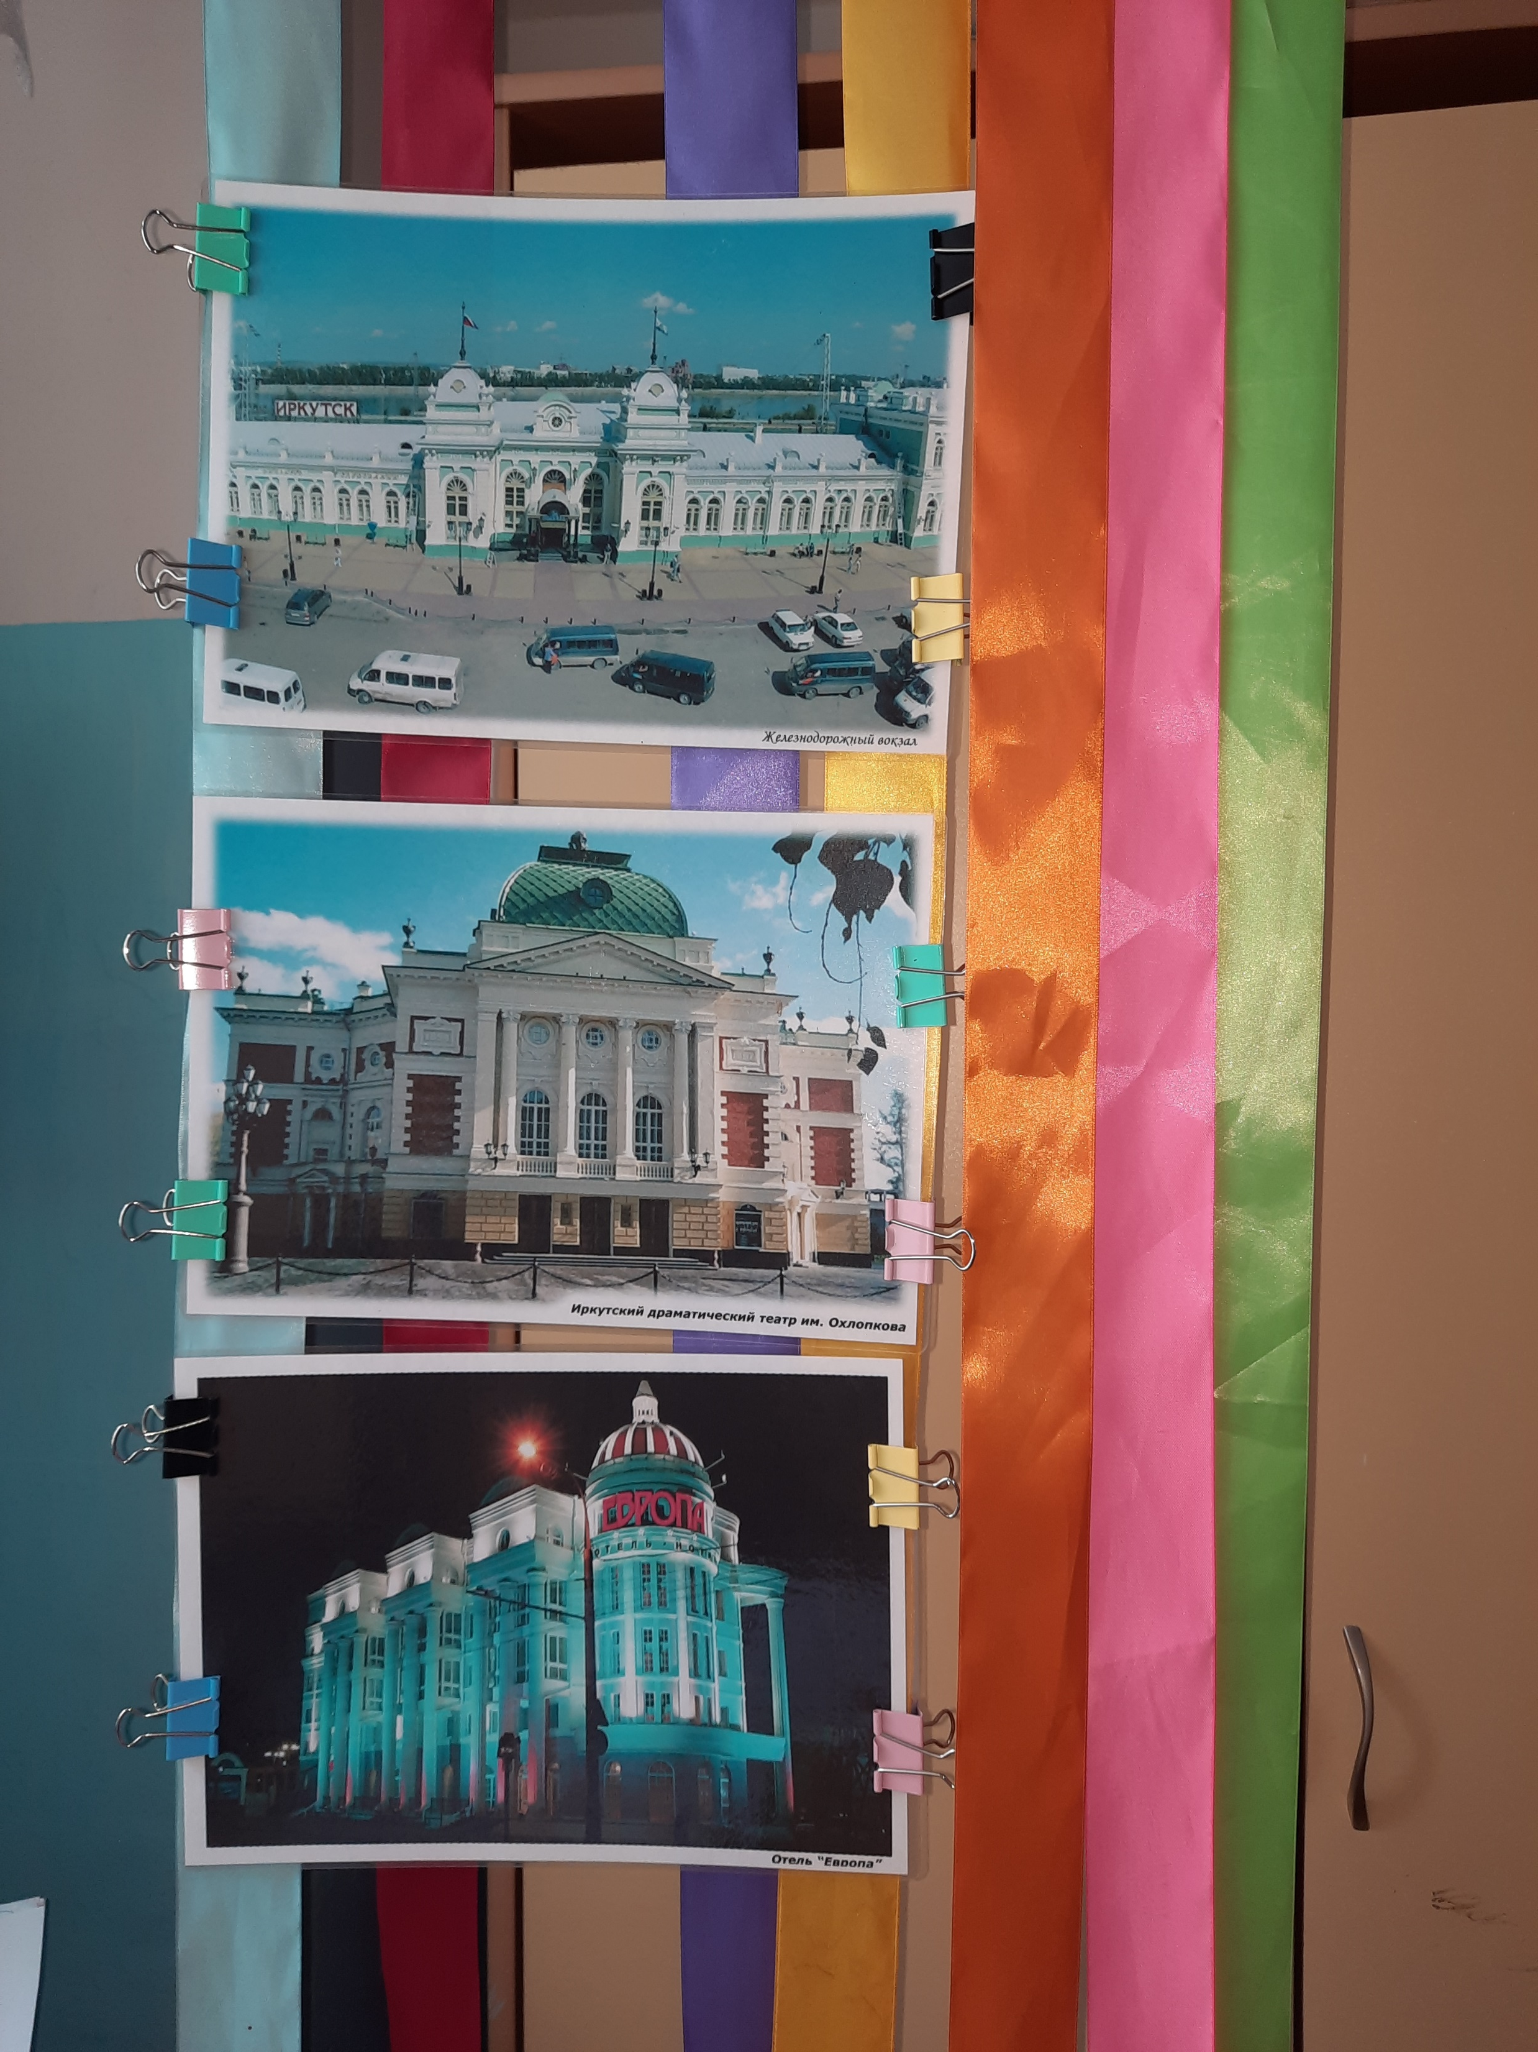
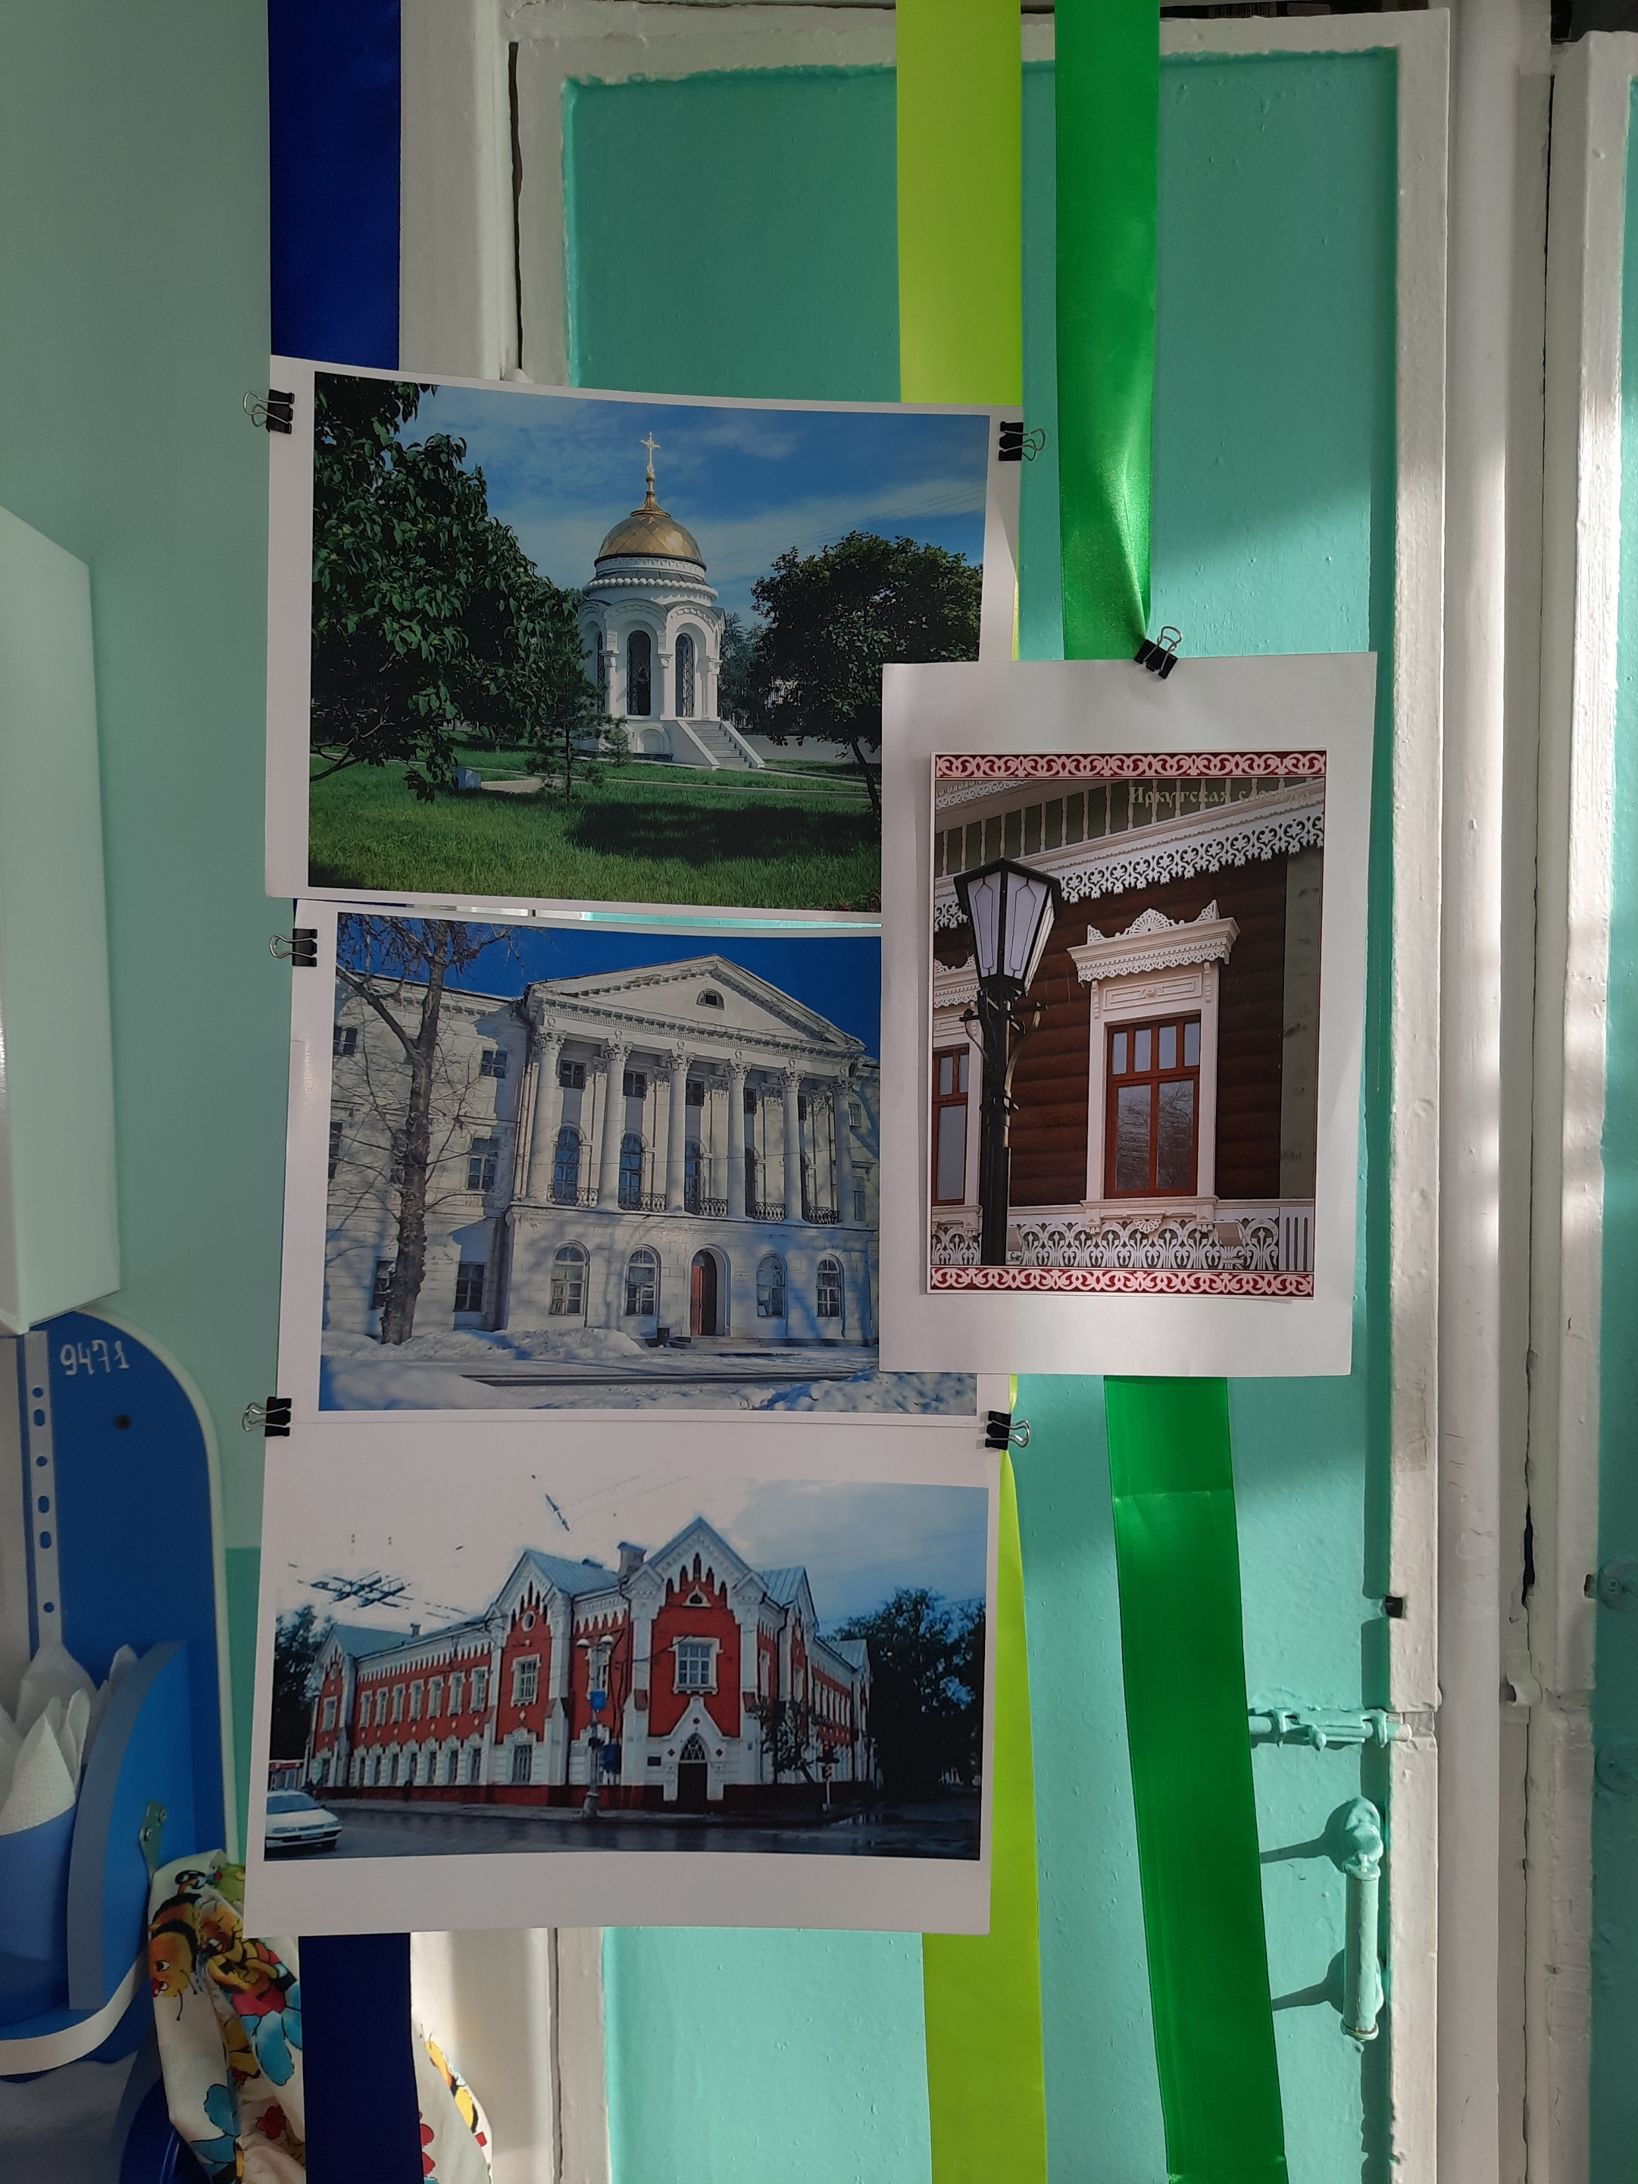
Модульное пространство выставочный материал

Slide 8
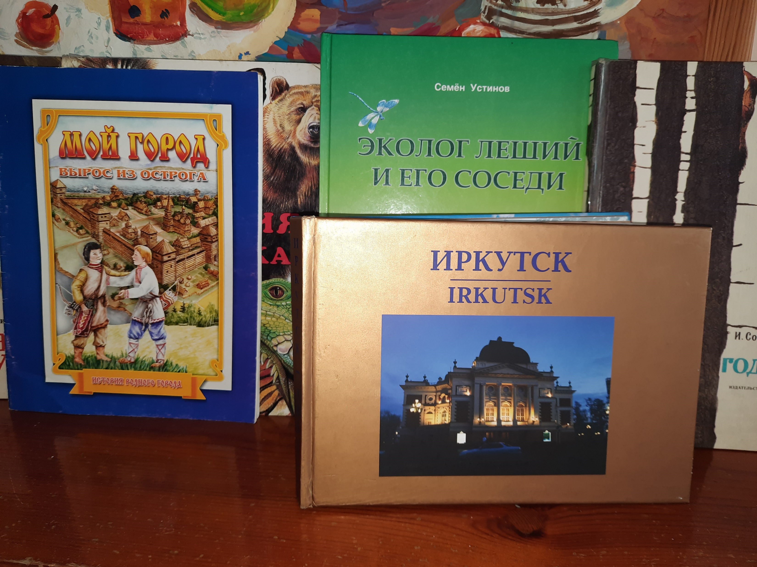
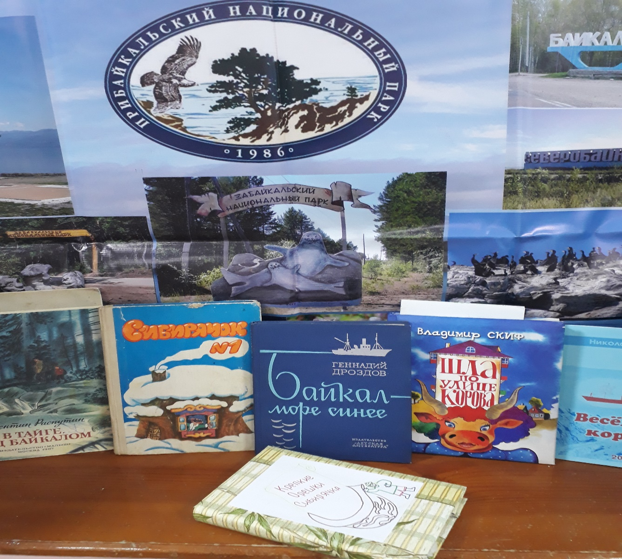
Центры – книги

Slide 9
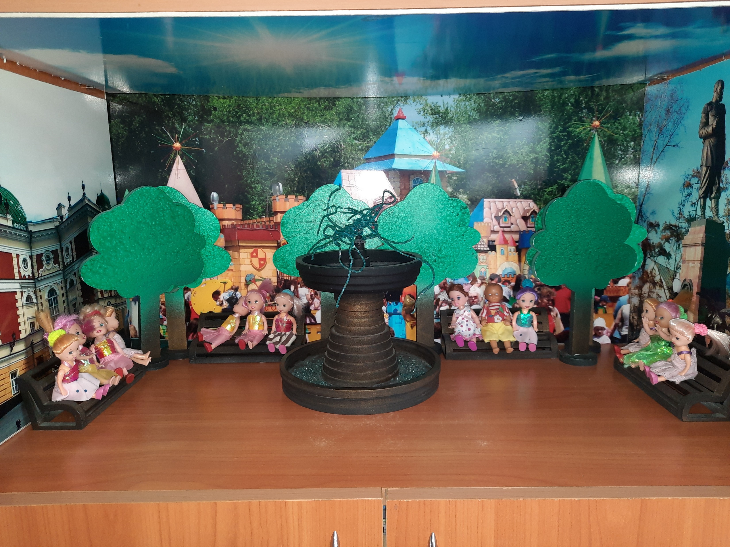
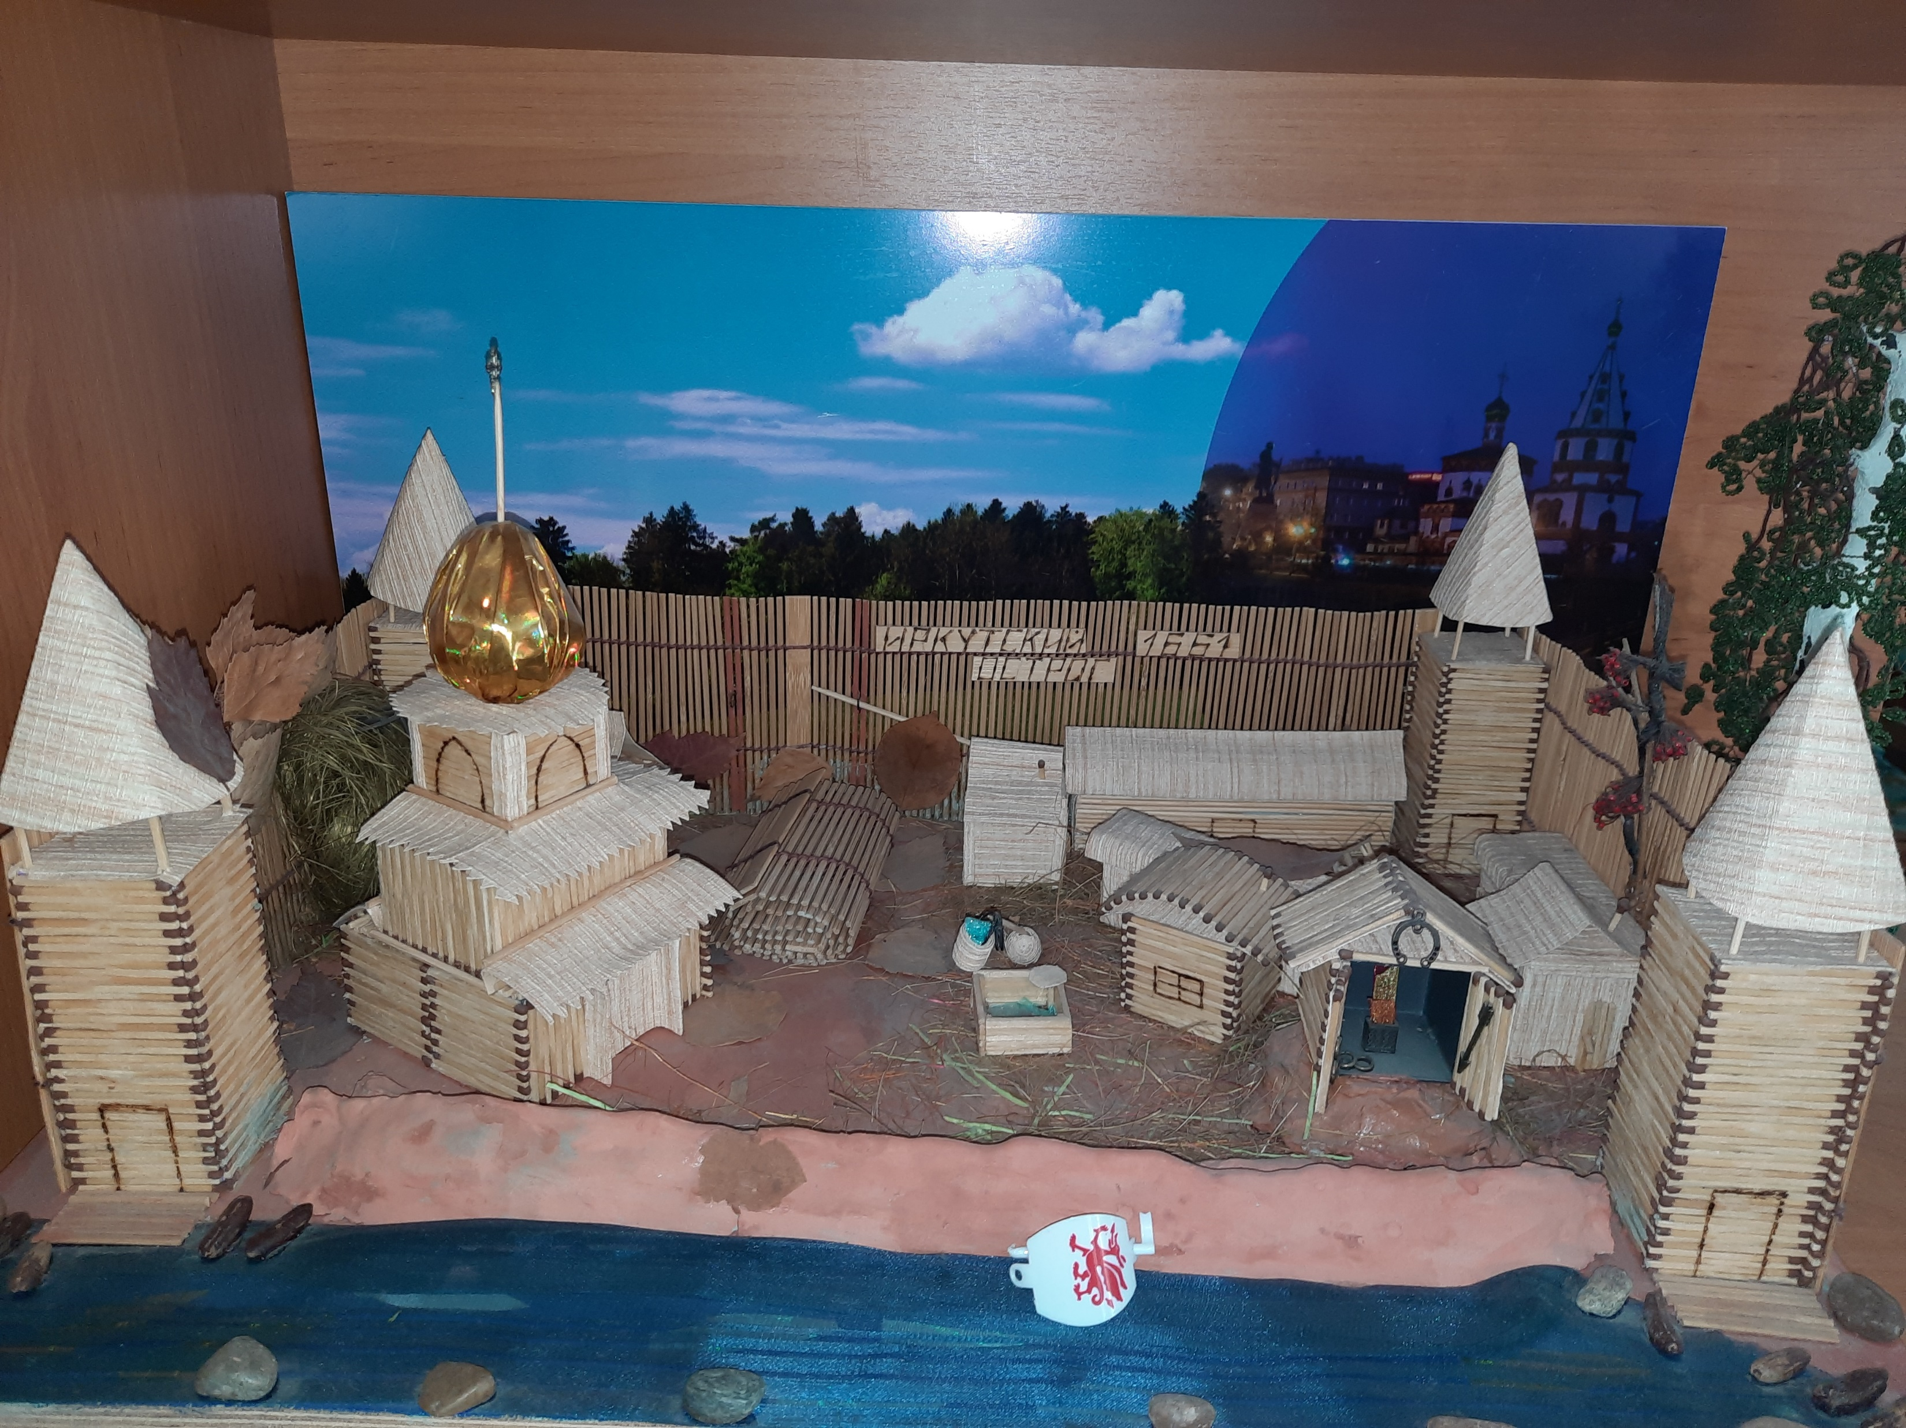
Центры детского художественного творчества (макетирование)

Slide 10
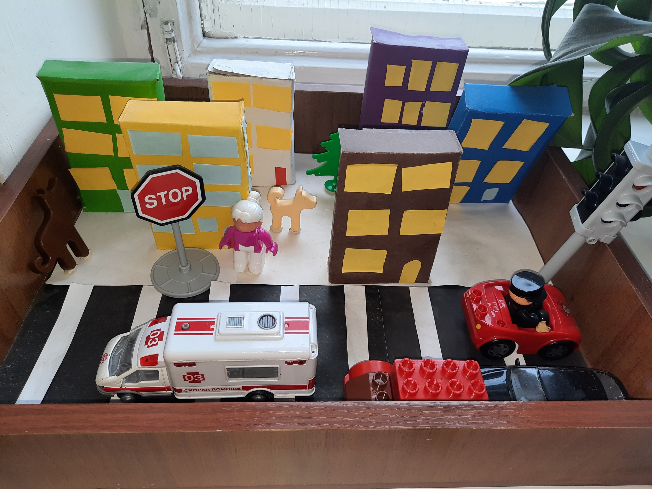
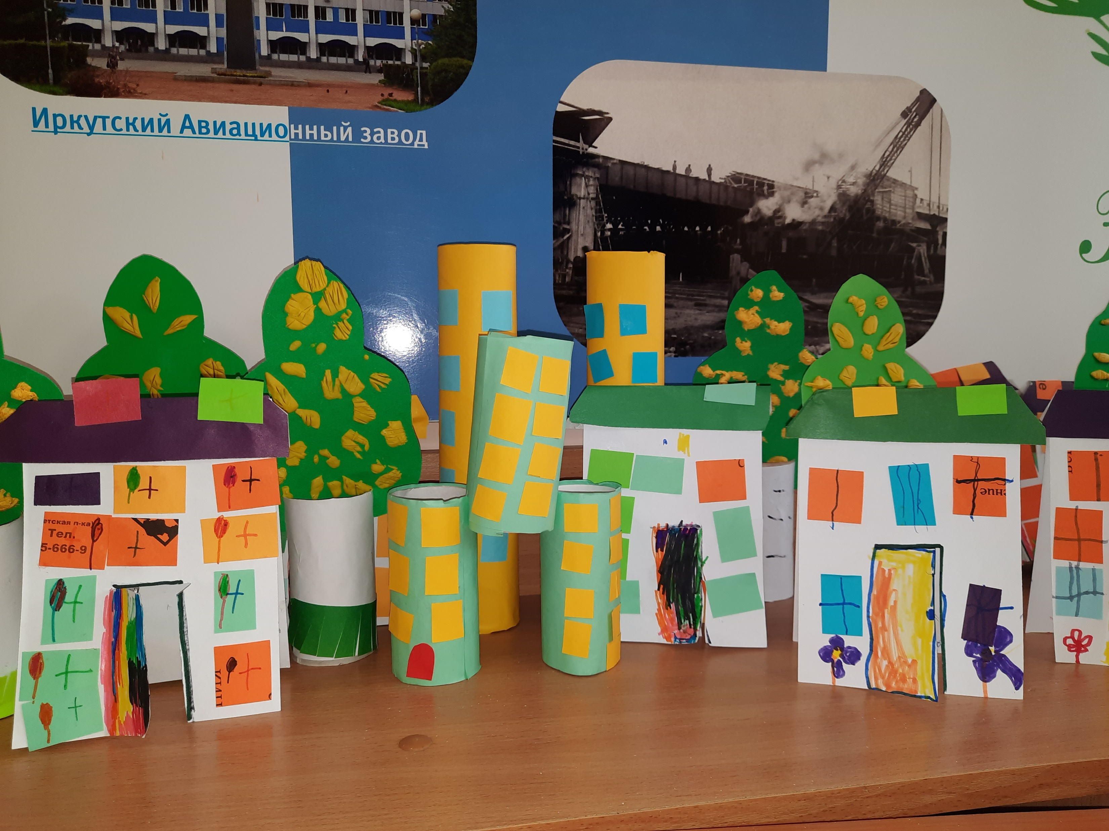
Конструирование

Slide 11
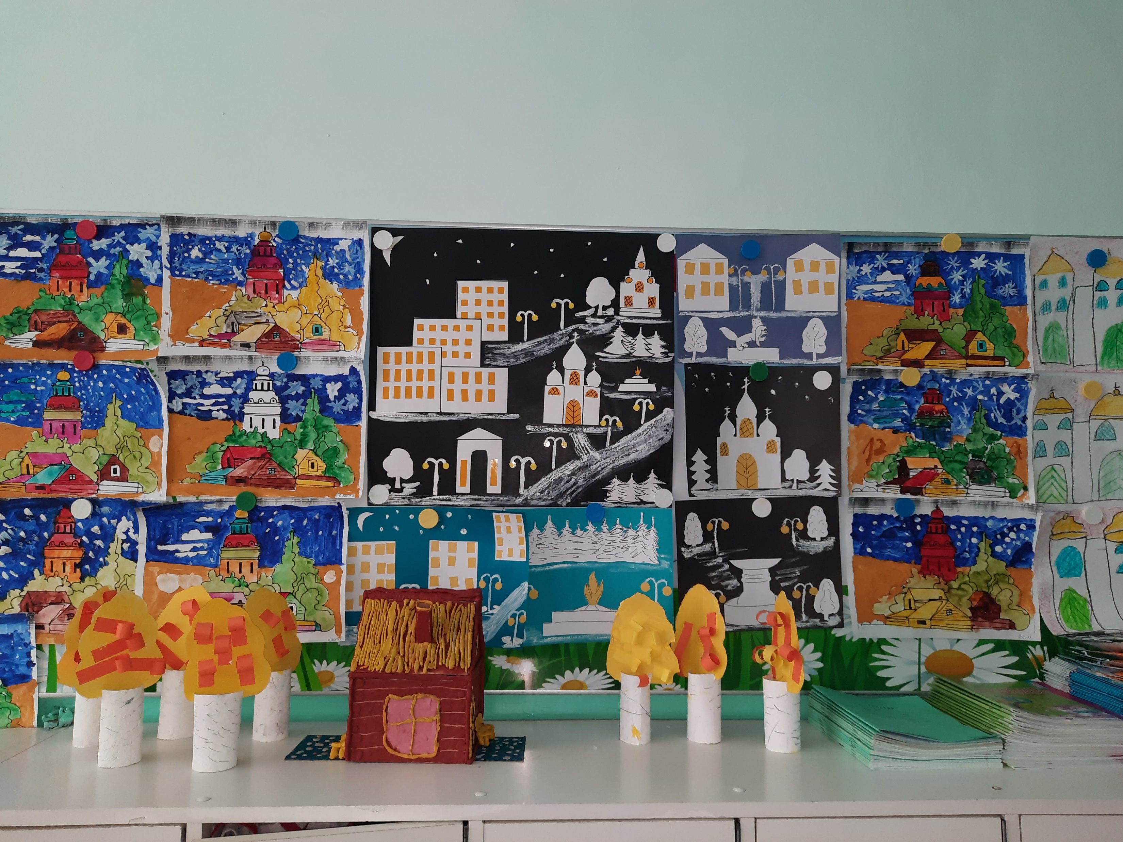
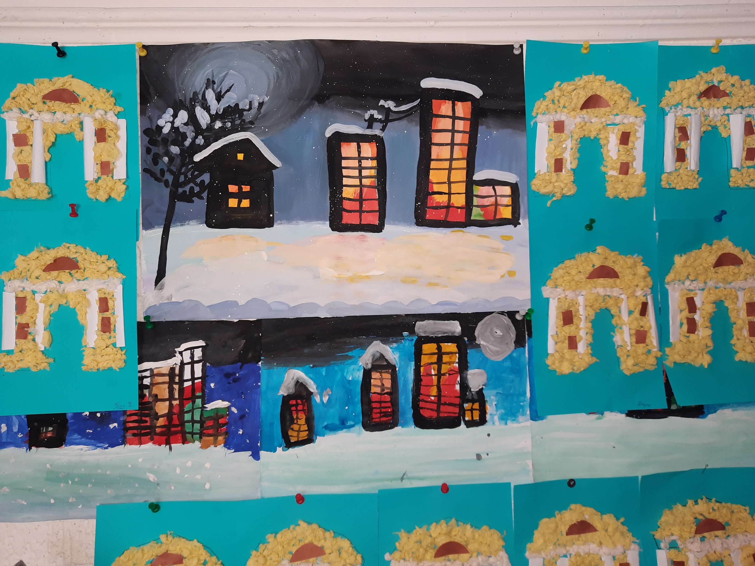
Проектная деятельность
«Историческая река времени. г.Иркутск»

Slide 13
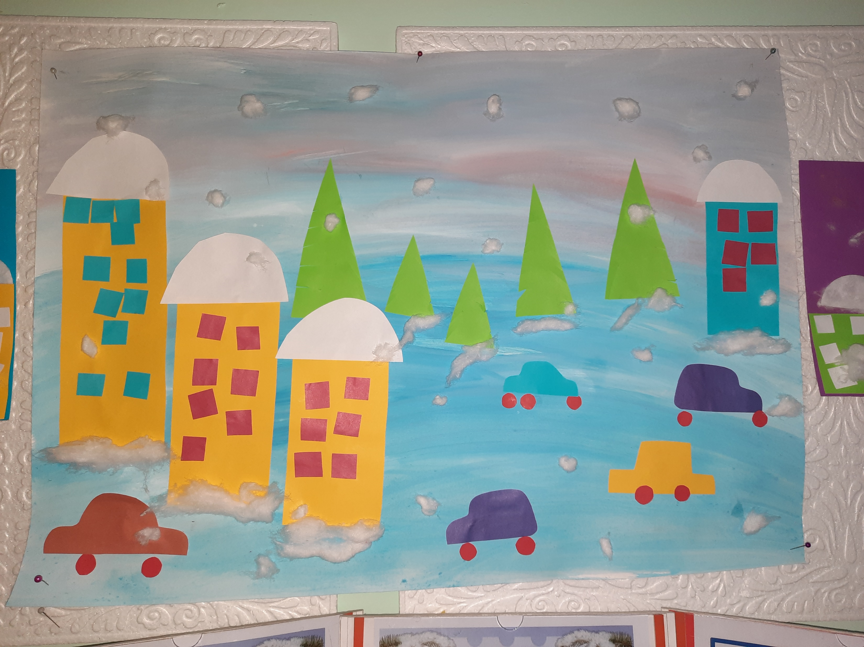
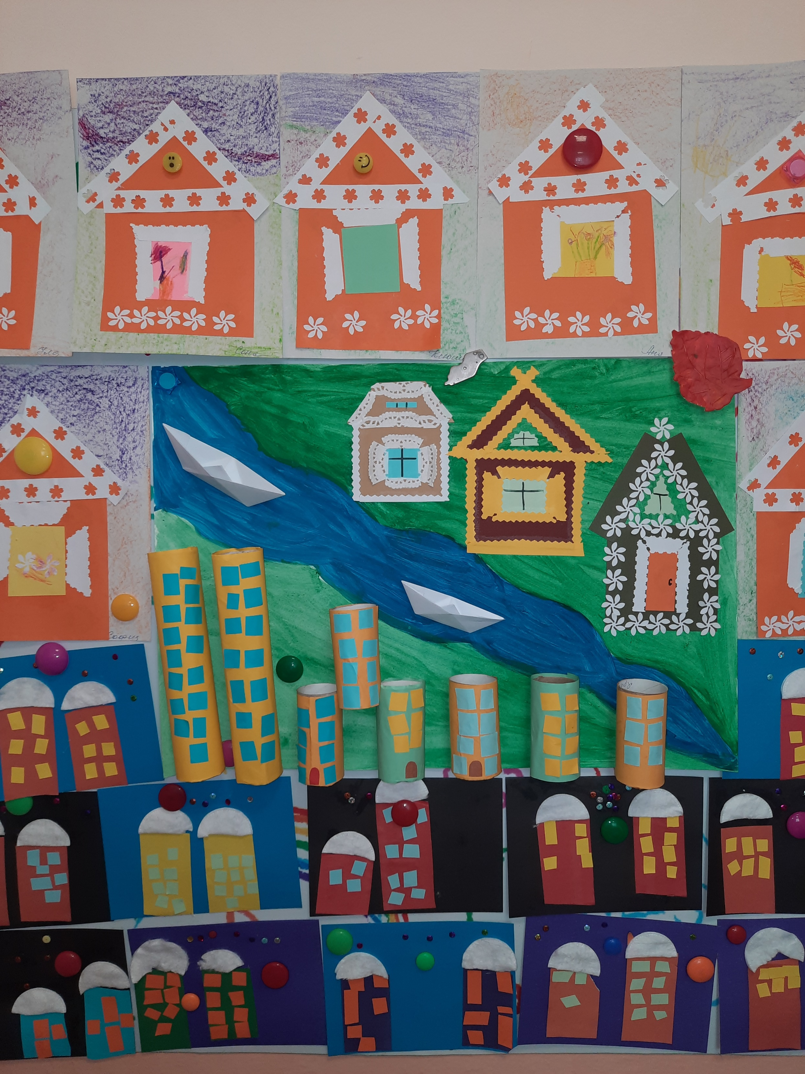
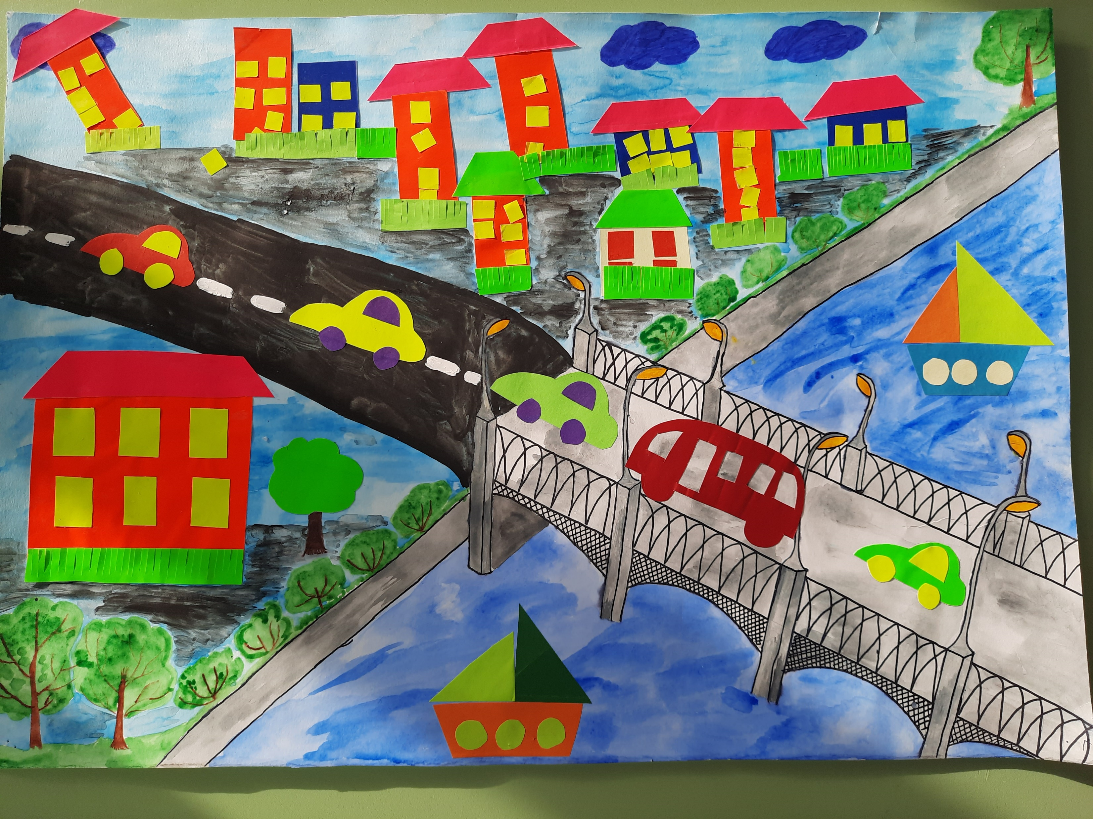
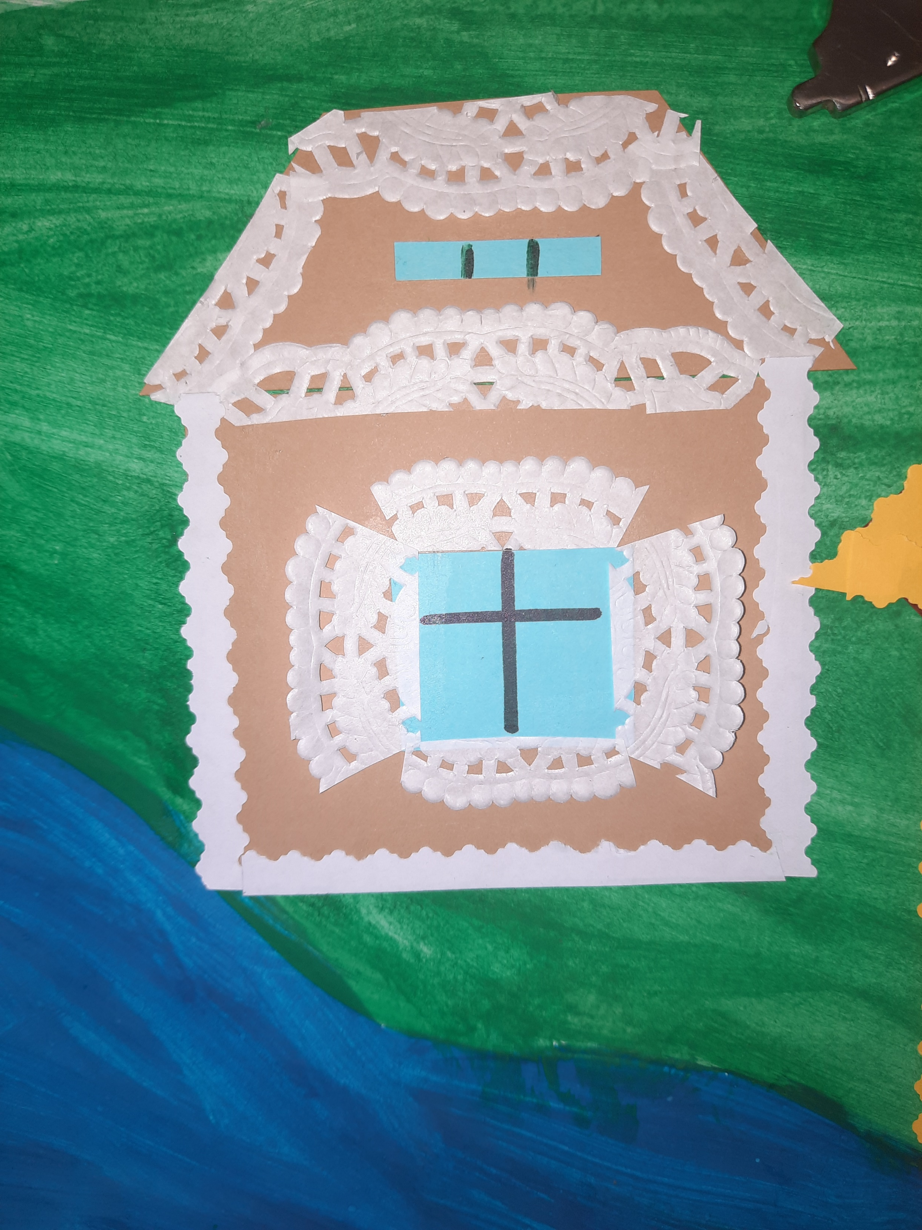

Slide 14
Аппликация

Slide 15
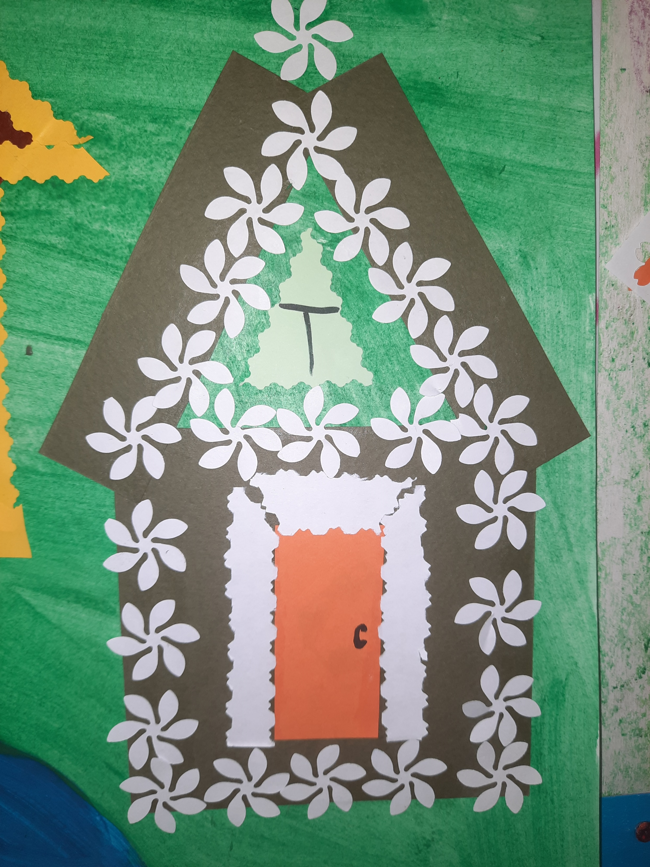
Деревянное зодчество (аппликация)

Slide 16
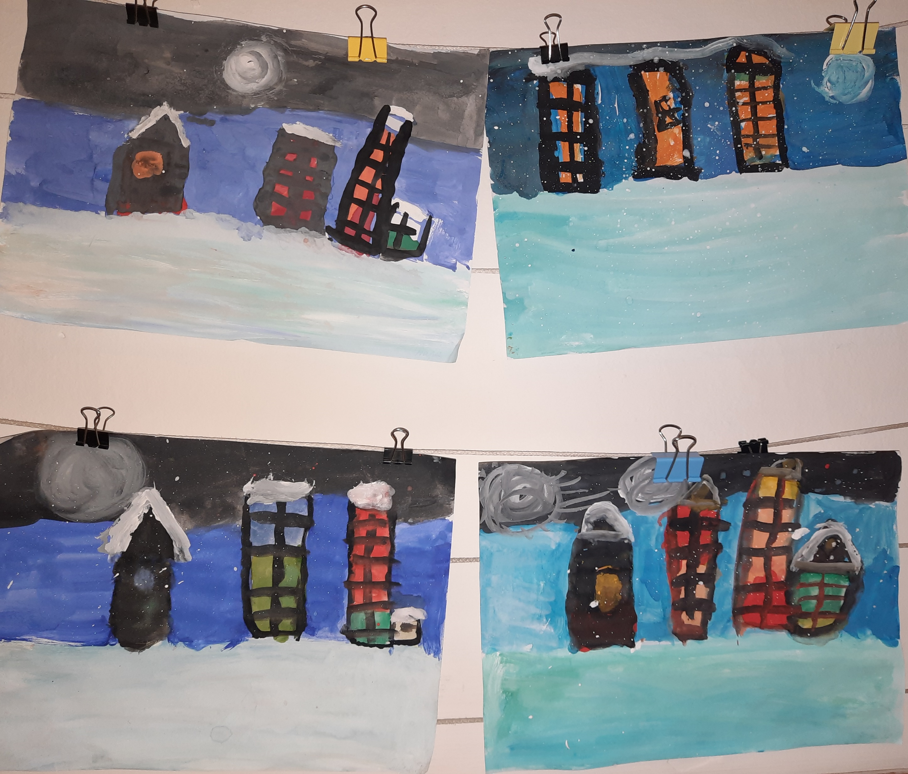
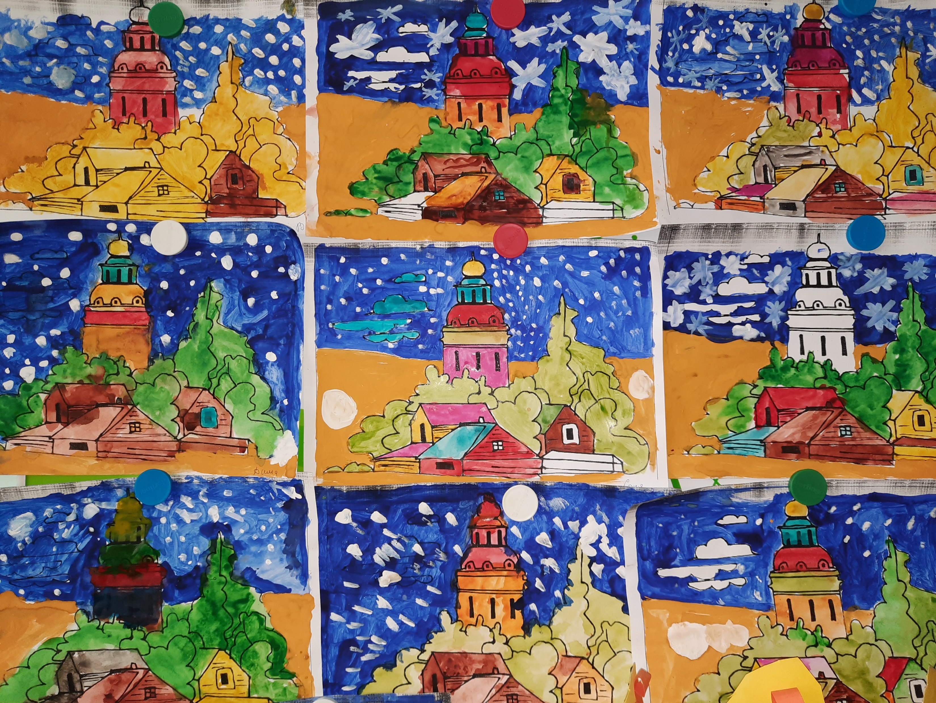
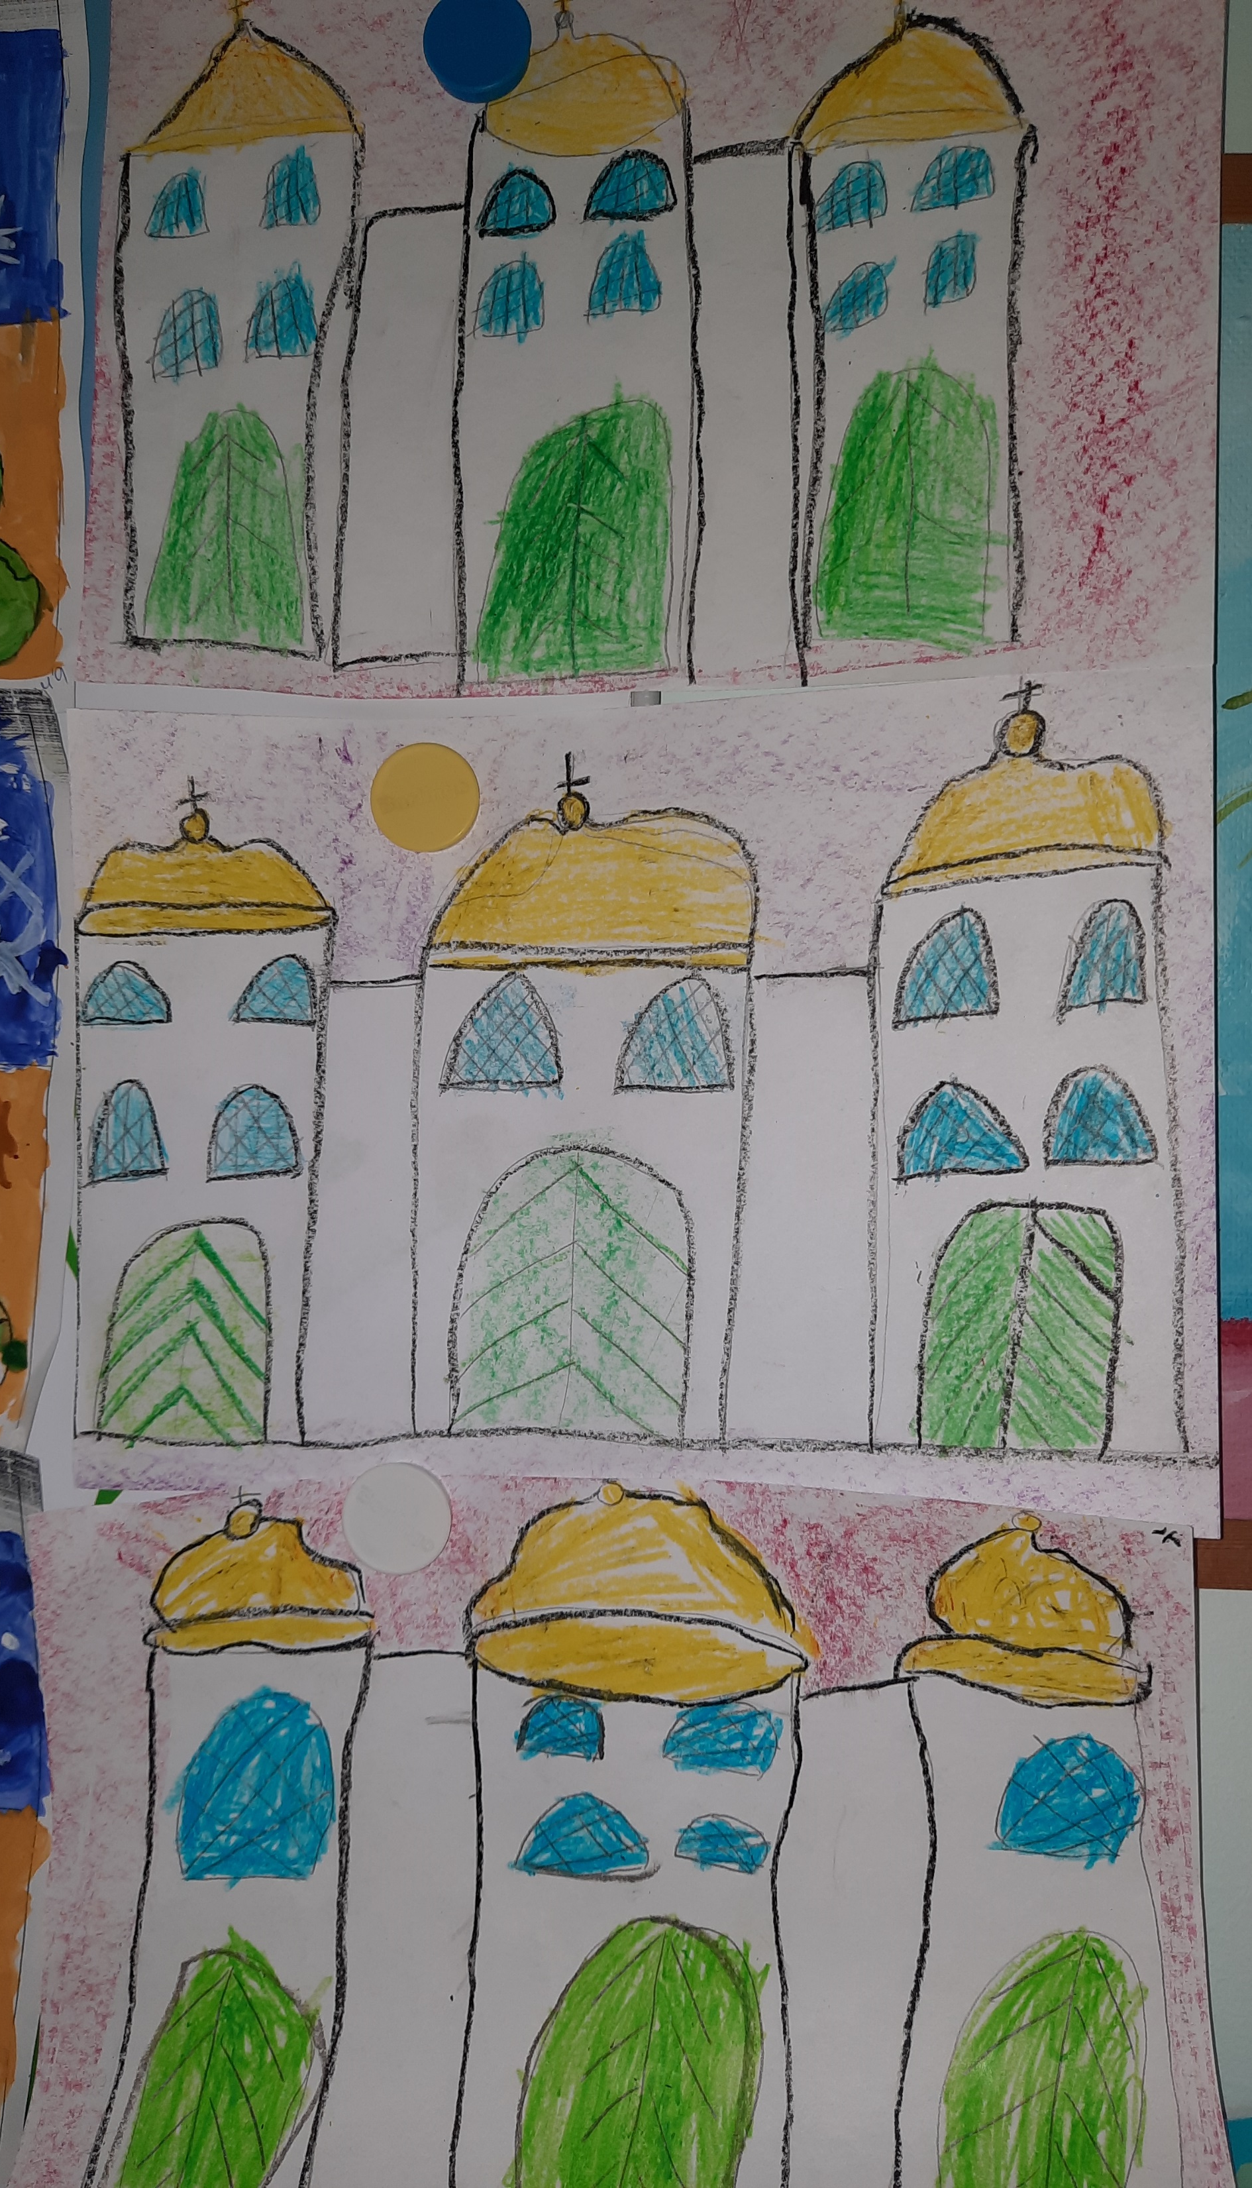
Рисование

Slide 17
Тематическое мероприятие «Машина времени» (путешествие по г.Иркутску)

